Slide 1
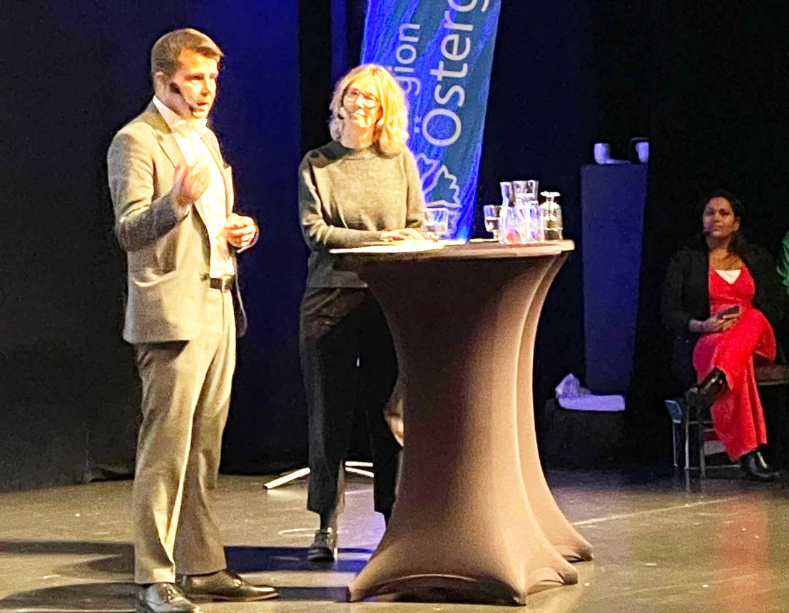
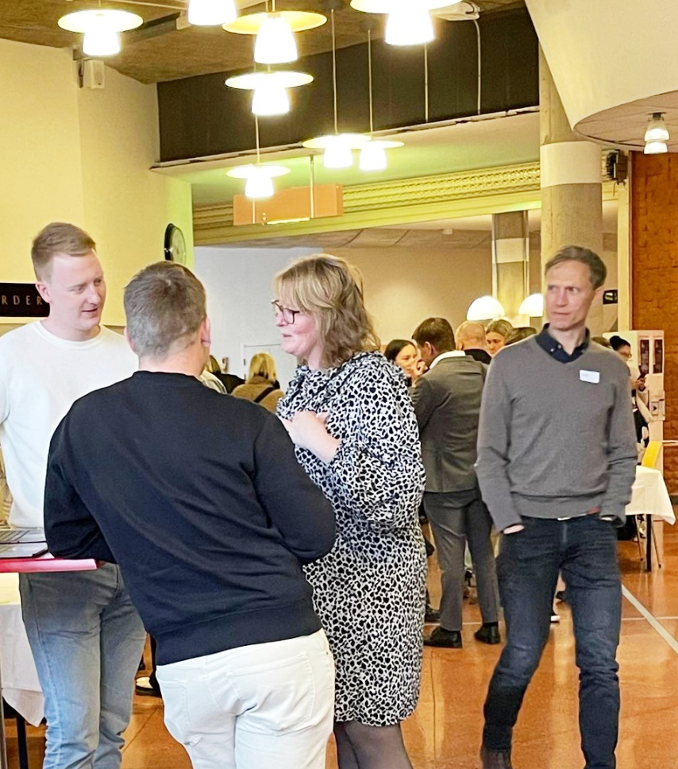
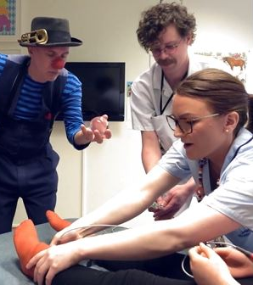
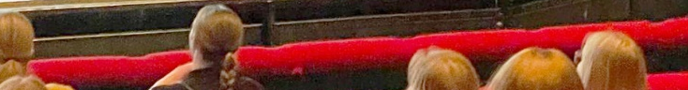
Lite Bättre Hela Tiden

Slide 2
Lite Bättre Hela Tiden
Syftet med "Lite Bättre Hela Tiden" är att stötta verksamheter i arbetet med strukturerat förbättringsarbete som ger direkt nytta till patient och invånare

Slide 3
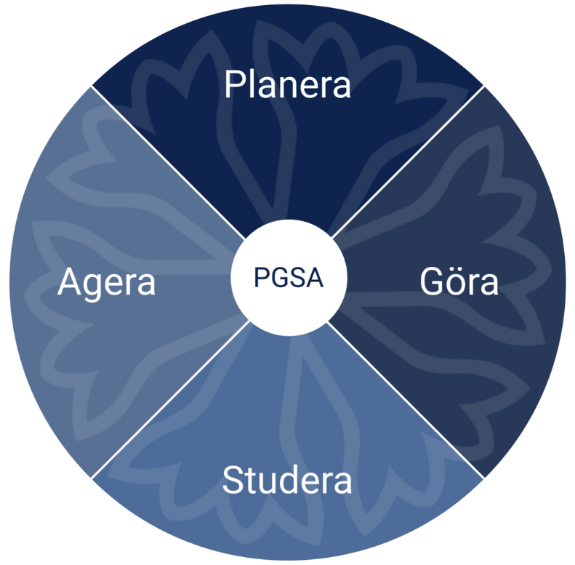
Kriterier för förbättringsarbetet
Förbättringsarbete inom hälso- och sjukvård (inklusive tandvård) som är värdeskapande för patient/invånare.
Genomförbart inom ca 6 månader
Involvering av invånare/patient eller kund i de delar av förbättringsarbetet som det är relevant. I de flesta fall bör involveringen ske tidigt i arbetet, innan lösningen är bestämd. Vid behov av stöttning i involvering av invånare/patienter, mejla: LevandeBibliotek@regionostergotland.se
Arbetet ska utföras på ett systematiskt sätt vilket innebär att:
  Behovet beskrivs.
  Nuläget tydligt beskrivs.
  Syfte och mål framgår.
  Det framgår hur förändringen skall mätas/utvärderas och hur den leder till en förbättring.
  Det framgår vilka förbättringsförslag som övervägts och vilken/vilka lösningar ni vill testa.
  Planering med aktiviteter och tidsplan finns.

Slide 4
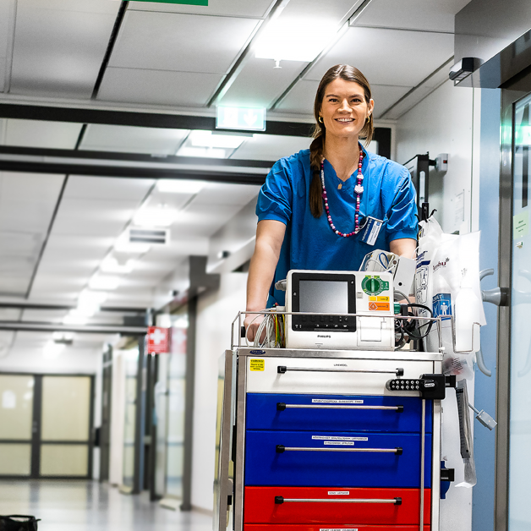
Exempel förbättringsarbeten
Hjärtsparkcykel
Tandhygienist på avdelning
Rörelselabbet*
Föräldrautbildning AKK på arabiska
Strokerehabilitering flyttar hem*
Samverkan med sjukhusclowner i behandlingssituationer
E-utbildning för en förbättrad smärtvård*
*Se filmade presentationer från utvecklingskonferens 2025

Slide 5
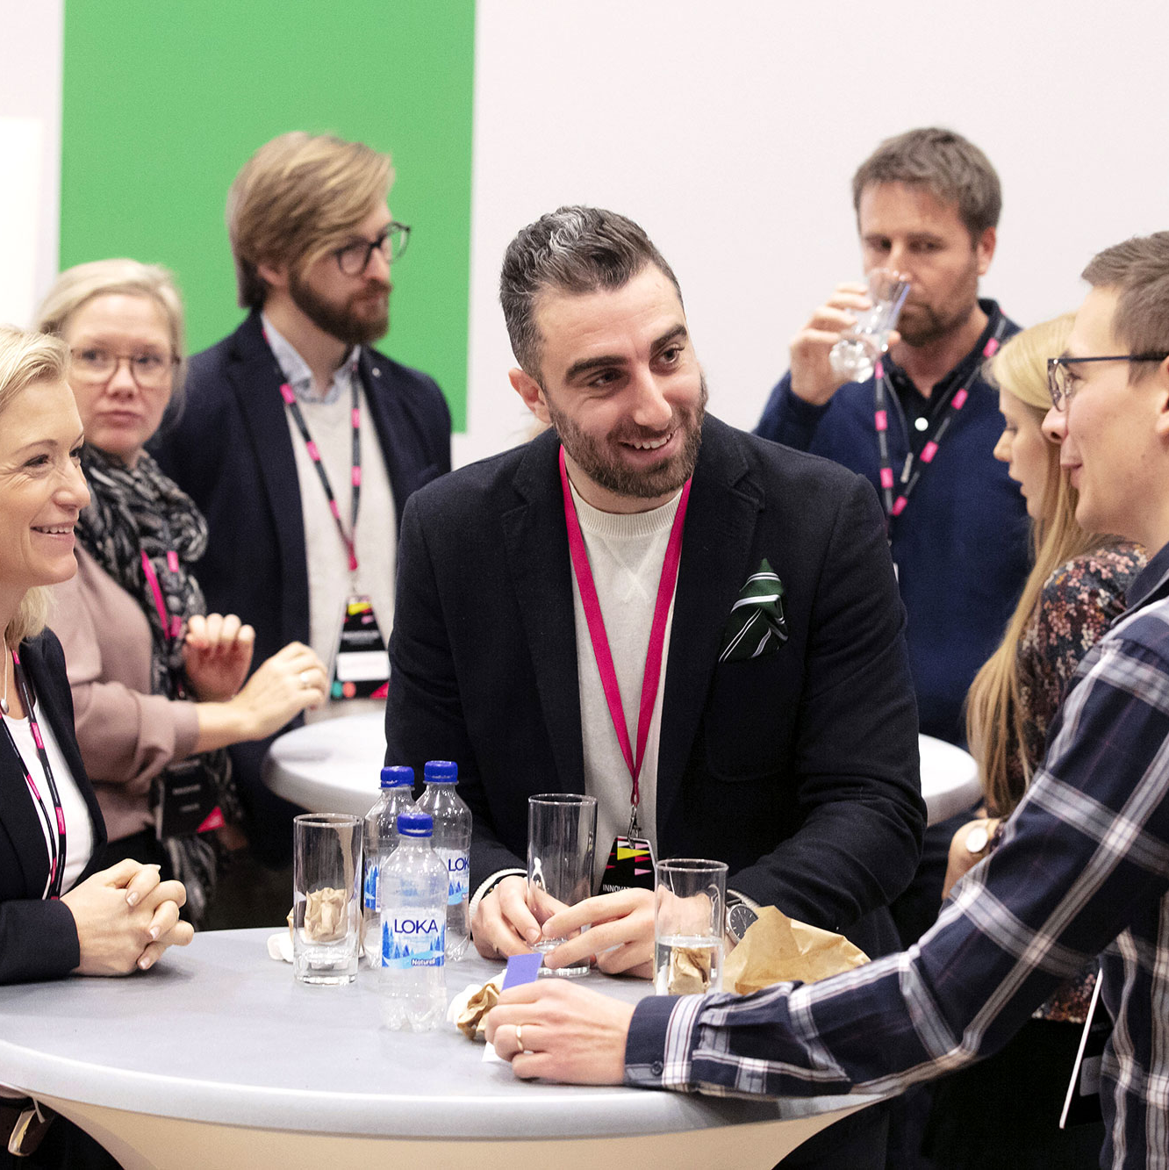
Vartannat år arrangeras utvecklingskonferensen ”Bättre Hela Tiden”
Här presenteras bland annat arbeten som beviljats medel från Lite Bättre Hela Tiden
Nästa konferens planeras hållas den 24 september 2027 – lägg redan nu en platshållare i din kalender!
Läs mer om ”Bättre Hela Tiden” här

Slide 6
Stöd i förbättringsarbetet? Välkommen att kontakta oss!
Har ni behov av stöd eller vill bolla tankar och idéer?
Kontakta litebattrehelatiden@regionostergotland.se

Slide 7
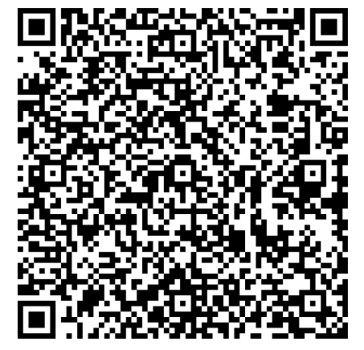
Mer information på vårdgivarwebben
Ansök om stöd för förbättringsarbetet och läs mer på vårdgivarwebben via länken eller QR-koden

